Slide 1

O uso das informações pelas organizações

Slide 2
USO DAS INFORMAÇÕES PELAS ORGANIZAÇÕES
As organizações necessitam de informações além daquelas tradicionalmente fornecidas pelos sistemas de
bibliotecas com fins educativos ou de lazer.
Tais informações são aquelas que possuem valor comercial e que possibilitam maximizar os processos de produção ou viabilizar seu desenvolvimento.
Essas informações de natureza variada podem ser caracterizadas em diferentes tipos: cientifica, tecnológica, estratégica e de negócios.

Slide 3
USO DAS INFORMAÇÕES PELAS ORGANIZAÇÕES
INFORMAÇÃO CIENTÍFICA
A informação cientifica é o conhecimento resultante da pesquisa que se acrescenta ao entendimento universal existente.

Slide 4
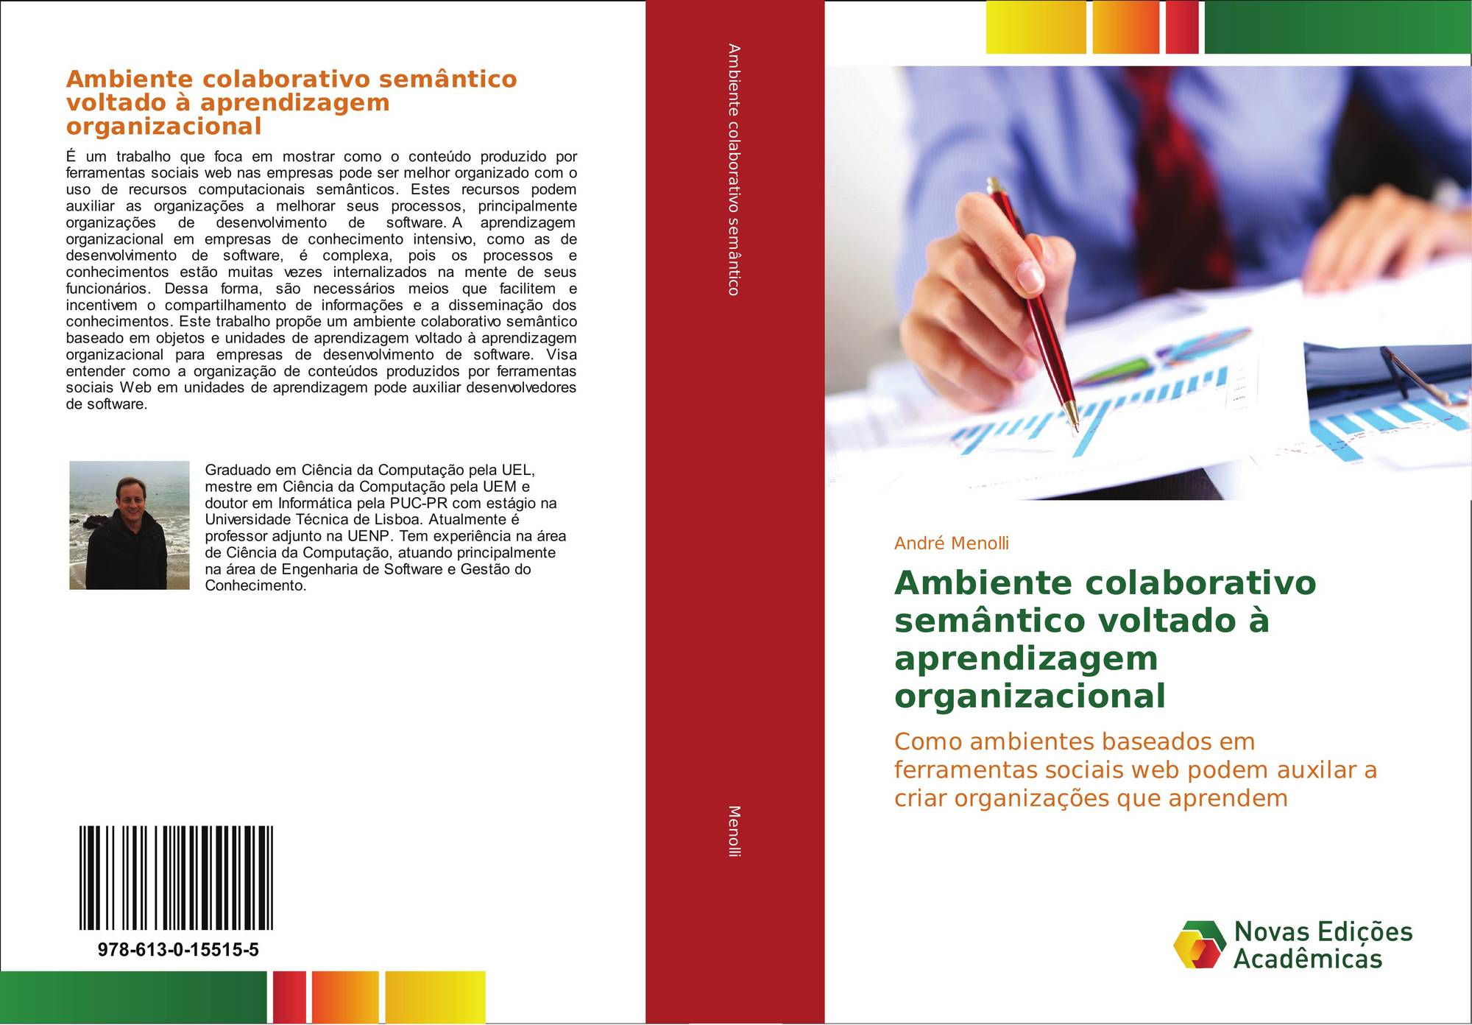
USO DAS INFORMAÇÕES PELAS ORGANIZAÇÕES
Informação CIENTÍFICA

Slide 5
USO DAS INFORMAÇÕES PELAS ORGANIZAÇÕES
Informação CIENTÍFICA
BAGAÇO DE CANA APROVEITADO NA CONSTRUÇÃO CIVIL
Projeto universitário tem sido aprimorado e passa por testes em estruturas de concreto
O bagaço da cana-de-açúcar se torna areia para a construção civil. O produto desenvolvido por universitários é mais eficiente do que a areia convencional em deixar o concreto mais durável, além de ser benéfica ao meio ambiente.
A usinagem e a industrialização produzem uma série de bagaços de cana, maiores ou menores, mais ou menos densos e com diferentes granularidades. O bagaço que mais se aproxima da areia convencional é o deixado pelos últimos processamentos da cana, o que gera uma cinza de bagaço fina e homogênea. O que os pesquisadores têm feito é processar os “pré-bagaços”, a fim de que se tornem igualmente finos para o uso na construção civil, em um processo que não dura mais do que algumas horas.
Quando não é aproveitada em forma de biomassa ou utilizada com areia para a construção civil, o destino final do bagaço de cana da indústria do açúcar e do álcool tem sido muito pouco eficiente há décadas: processa-se o bagaço e se joga de volta na lavoura. Por mais que ele possa servir de fertilizante, é uma substância pobre em nutrientes, e a repetição de culturas enfraquece ainda mais o solo.

Slide 6
USO DAS INFORMAÇÕES PELAS ORGANIZAÇÕES
INFORMAÇÃO TECNOLÓGICA
A informação tecnológica é todo tipo de conhecimento relacionado com o modo de fazer um produto ou prestar um serviço, tendo como objetivo a sua colocação no mercado.

Slide 7
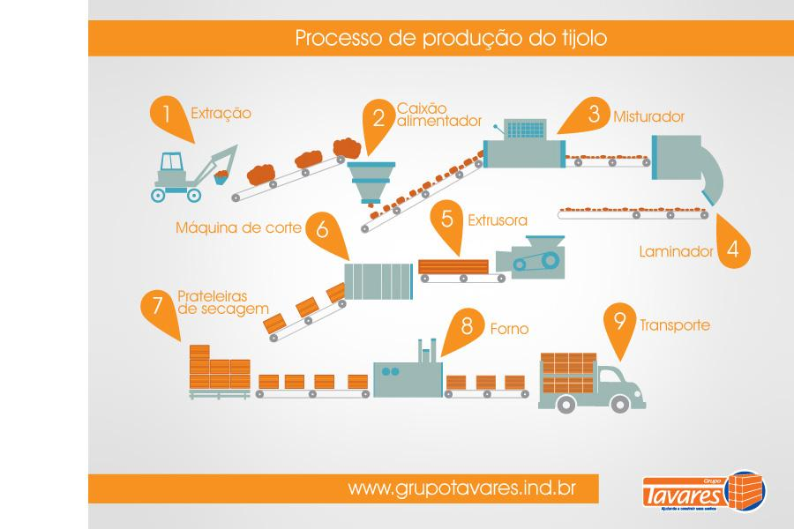
USO DAS INFORMAÇÕES PELAS ORGANIZAÇÕES
Informação TECNOLÓGICA

Slide 8
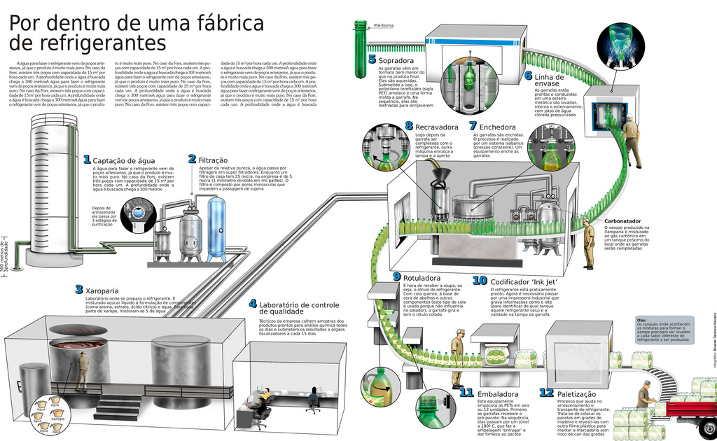
USO DAS INFORMAÇÕES PELAS ORGANIZAÇÕES
Informação TECNOLÓGICA

Slide 9
USO DAS INFORMAÇÕES PELAS ORGANIZAÇÕES
INFORMAÇÃO ESTRATÉGICA
A informação estratégica é a que se refere ao conhecimento das tendências do mercado, das conjunturas econômicas que afetam o comportamento do mercado, das empresas fornecedoras de insumos, matérias-primas e produtos concorrentes das organizações concorrentes, e implantação ou em expansão e do seu ambiente operacional.

Slide 10
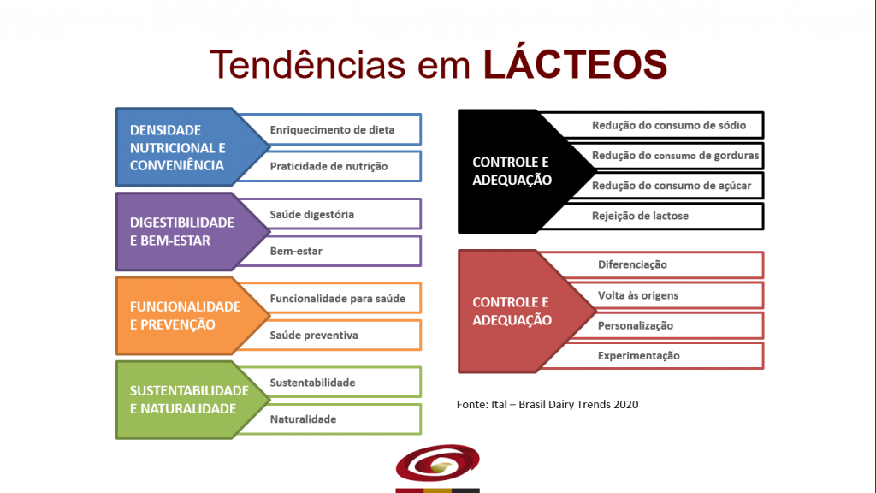
USO DAS INFORMAÇÕES PELAS ORGANIZAÇÕES
Informação ESTRATÉGICA

Slide 11
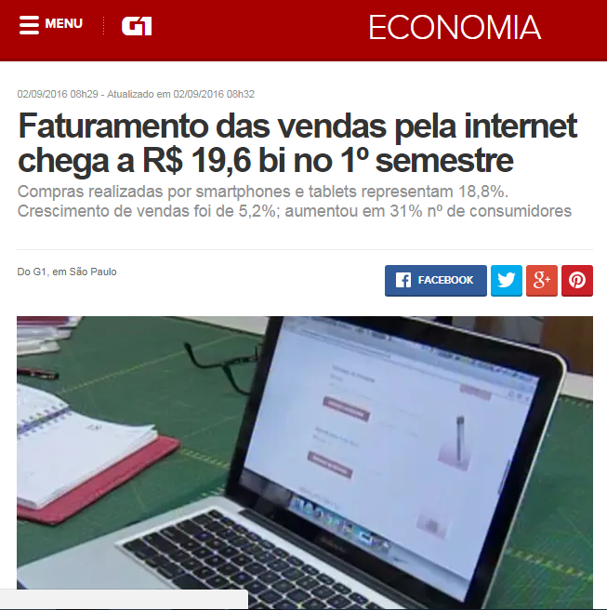
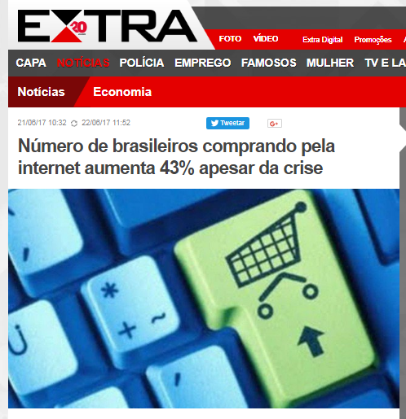
USO DAS INFORMAÇÕES PELAS ORGANIZAÇÕES
Informação ESTRATÉGICA

Slide 12
USO DAS INFORMAÇÕES PELAS ORGANIZAÇÕES
INFORMAÇÃO DE NEGÓCIO
A informação de negócios é aquela que subsidia o processo decisório do gerenciamento das empresas industriais, de prestação de serviços e comerciais, nos seguintes aspectos: companhias, produtos, finanças, estatísticas, legislação e mercado.

Slide 13
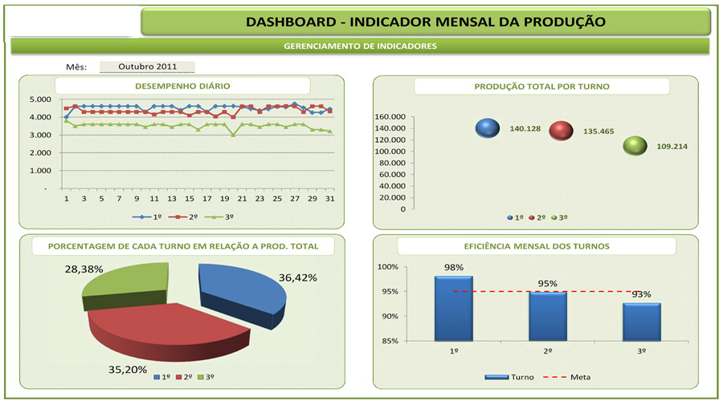
USO DAS INFORMAÇÕES PELAS ORGANIZAÇÕES
Informação DE NEGÓCIO

Slide 14
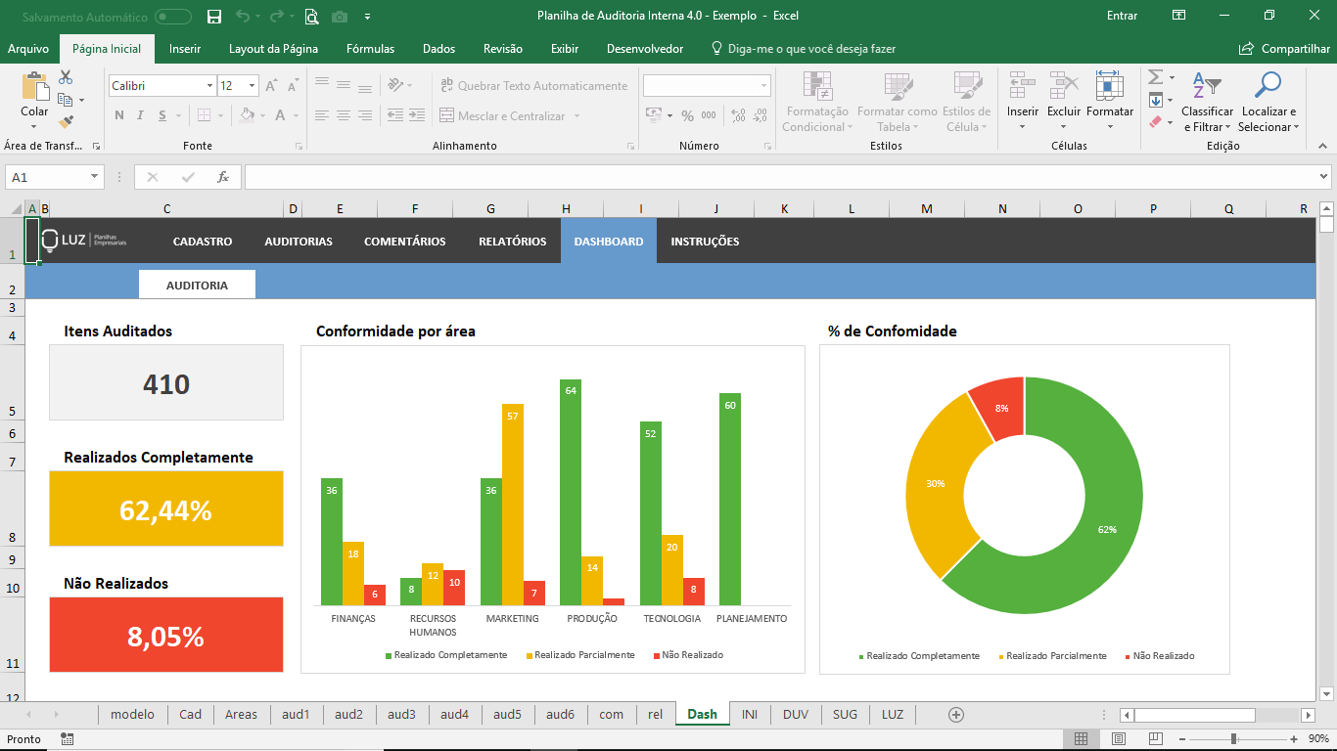
USO DAS INFORMAÇÕES PELAS ORGANIZAÇÕES
Informação DE NEGÓCIO

Slide 15
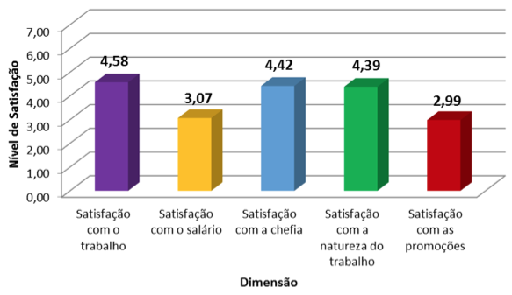
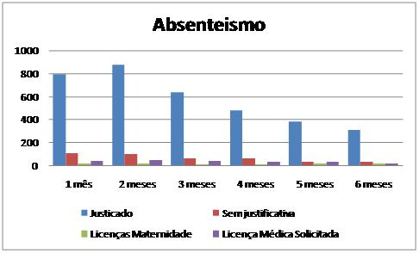
USO DAS INFORMAÇÕES PELAS ORGANIZAÇÕES
Informação PARA NEGÓCIO

Slide 16
USO DAS INFORMAÇÕES PELAS ORGANIZAÇÕES
Embora existam classificações distintas para os diferentes tipos de informação, há uma superposição entre a sua natureza e função, uma complementando a outra, ou ainda, uma como consequência da outra.
Inclui-se ainda, outros tipos tais como: comercial, econômico-financeira, regulamentar e jurídica, ambiental e de segurança, formando a base de conhecimento utilizada para tomada de decisão nas organizações.

Slide 17
USO DAS INFORMAÇÕES PELAS ORGANIZAÇÕES
Os diferentes tipos de informações apresentam dimensões diversas dependendo da forma de veiculação e conforme o conteúdo e meios utilizados. Adquirem formatos específicos para facilitar sua divulgação e utilização, em função dos diferentes veículos de comunicação existentes.
Envolve, ainda, a busca para objetivos diferenciados. Dentre eles, destacam-se: questões de pesquisas de melhoria contínua de processos, de inovação e avaliação de tecnologias, de formação de competências em mercados concorridos etc.

Slide 18
USO DAS INFORMAÇÕES PELAS ORGANIZAÇÕES
Por fim, as fontes à disposição das organizações apresentam-se em diversos suportes, do meio impresso ao digitalizado.
Com o avanço das tecnologias de informação tem ocorrido um esforço enorme no sentido de aumentar a oferta de fontes em meio eletrônico.

Slide 19
USO DAS INFORMAÇÕES PELAS ORGANIZAÇÕES
PERSPECTIVA NA ADMINISTRAÇÃO
O sucesso de um sistema de informação não deve ser medido apenas por sua eficiência em termos de minimização de custos, tempo e uso de recursos de informação. Deve ser medido também pela eficácia da TI no apoio de uma organização no que se refere a:
• Estratégias de negócios;
• Capacitação de seus processos empresariais;
• Reforço de suas estruturas e cultura organizacionais;
• Aumento do valor do empreendimento em um ambiente de negócios dinâmico.

Slide 20
USO DAS INFORMAÇÕES PELAS ORGANIZAÇÕES
DESAFIOS GERENCIAIS DA TI
Para usuários finais gerenciais, a função dos sistemas de informação representa:
Um fator que afeta a eficiência operacional, moral e produtividade dos funcionários e satisfação do cliente;
Fonte de informação e apoio necessária para promover a decisão eficaz dos gerentes;
Um ingrediente importante no desenvolvimento de produtos e serviços competitivos que conferem à organização uma vantagem estratégica no mercado;
Uma oportunidade vital, dinâmica e desafiadora de carreira para muitas pessoas.

Slide 21
USO DAS INFORMAÇÕES PELAS ORGANIZAÇÕES
SUCESSO E FRACASSO COM SI E A TI
É importante perceber que a tecnologia e os sistemas de informação podem ser mal administrados e mal aplicados de forma a produzirem tanto o fracasso tecnológico como o da empresa.
As Cinco Razões para o Sucesso | As Cinco Razões para o Fracasso
Envolvimento do usuário | Ausência de entrada de usuários
Apoio à administração executiva | Requisitos e especificações incompletas
Clara declaração de requisitos | Alteração dos requisitos e especificações
Planejamento adequado | Falta de apoio executivo
Expectativas realistas | Incompetência tecnológica

Slide 22
USO DAS INFORMAÇÕES PELAS ORGANIZAÇÕES
PAPÉIS FUNDAMENTAIS DOS SI
Os sistemas de informação desempenham três papéis vitais em qualquer tipo de organização. Ou seja, eles apoiam uma organização no que se refere a:
Processos e operações das empresas
Tomada de decisões de seus funcionários e gerentes
Estratégias em busca de vantagem competitiva

Slide 23
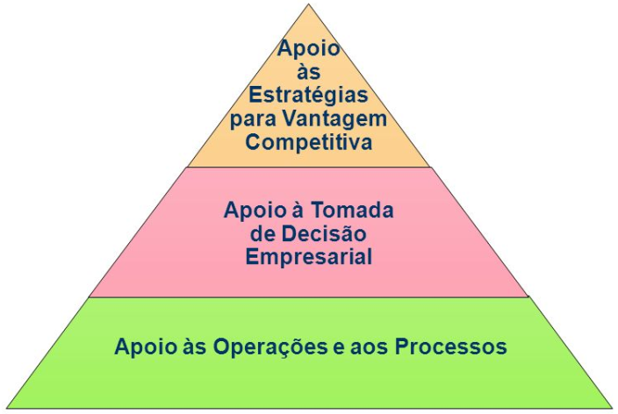
USO DAS INFORMAÇÕES PELAS ORGANIZAÇÕES
PAPÉIS FUNDAMENTAIS DOS SI

Slide 24
USO DAS INFORMAÇÕES PELAS ORGANIZAÇÕES
PAPÉIS FUNDAMENTAIS DOS SI
Vários desenvolvimentos fundamentais que causam impacto na utilização da TI nos negócios incluem:
A Internet e os negócios
Empreendimento conectado à Internet
Globalização
Reengenharia de processos empresariais
Utilização da TI em busca de vantagem competitiva

Slide 25
USO DAS INFORMAÇÕES PELAS ORGANIZAÇÕES
QUESTÕES ÉTICA DA TI
É necessário estar ciente de responsabilidades éticas geradas pelo uso da TI, como:
Quais usos poderiam ser considerados impróprios, irresponsáveis ou prejudiciais a outros indivíduos ou para a sociedade?
Qual é o uso correto dos recursos de informação de uma organização?
O que é necessário para ser um usuário final responsável?
Como você pode se proteger do crime com o uso do computador e outros riscos?

Slide 26
USO DAS INFORMAÇÕES PELAS ORGANIZAÇÕES
QUESTÕES ÉTICAS DA TI
As dimensões éticas de sistemas de informação tratam de garantir que a TI e os sistemas de informação não são utilizados de um modo impróprio ou irresponsável contra outros indivíduos ou a sociedade.

Slide 27
USO DAS INFORMAÇÕES PELAS ORGANIZAÇÕES
SI NA RESOLUÇÃO DE PROBLEMAS
Na realidade empresarial os problemas envolve simultaneamente uma série de fatores. Esses fatores podem ser agrupados em três categorias, sendo:
ORGANIZAÇÃO;
TECNOLOGIA; e
PESSOAS.

Slide 28
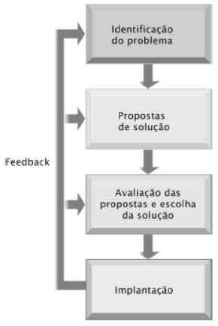
USO DAS INFORMAÇÕES PELAS ORGANIZAÇÕES
SI NA RESOLUÇÃO DE PROBLEMAS

Slide 29
USO DAS INFORMAÇÕES PELAS ORGANIZAÇÕES
SI NA RESOLUÇÃO DE PROBLEMAS
Dimensão | Descrição
Dimensões organizacionais | Processos organizacionais ultrapassados
 | Atitudes e culturas pouco colaborativas
 | Conflitos políticos
 | Ambiente organizacional turbulento ou em mutação
 | Complexidade da tarefa
 | Recursos inadequados
Dimensões tecnológicas | Hardware antigo ou insuficiente
 | Software ultrapassado
 | Capacidade inadequada do banco de dados
 | Capacidade insuficiente de telecomunicações
 | Incompatibilidade dos velhos sistemas com as novas tecnologias
 | Mudança tecnológica acelerada
Dimensões humanas | Falta de treinamento dos funcionários
 | Dificuldades para avaliar o desempenho
 | Exigências regulatórias e legais
 | Ambiente de trabalho
 | Falta de participação dos funcionários e de apoio a eles
 | Administração indecisa ou deficiente

Slide 30
USO DAS INFORMAÇÕES PELAS ORGANIZAÇÕES
ESTRATÉGIAS COMPETITIVAS APOIADAS EM SI
A TI pode ser utilizada para implementar uma diversidade de estratégias competitivas. Cita-se como exemplo:
Concorrentes de uma empresa;
Clientes de uma empresa;
Fornecedores de uma empresa;
Potenciais concorrentes novos em seu ramo; e
Empresas que oferecem substitutos para seus produtos e serviços

Slide 31
USO DAS INFORMAÇÕES PELAS ORGANIZAÇÕES
ESTRATÉGIAS COMPETITIVAS APOIADAS EM SI
Várias estratégias competitivas podem ser desenvolvidas para ajudar uma empresa a confrontar estas forças competitivas. Elas incluem:
Estratégias de Custo;
Estratégias de Diferenciação;
Estratégias de Inovação;
Promoção do crescimento;
Desenvolvimento de alianças;
Reter clientes e fornecedores;
Embutir custos de troca;
Erguer barreiras ao ingresso; e
Alavancar o investimento em tecnologia da informação.

